Slide 1
封装jQuery库-插件

Slide 2
插件
什么是插件？
插件也称为扩展，是一种遵循一定规范的应用程序接口编写出来的程序。
插件的优势？
帮助用户开发出稳定的应用系统，提升效率，节约项目成本。

Slide 3
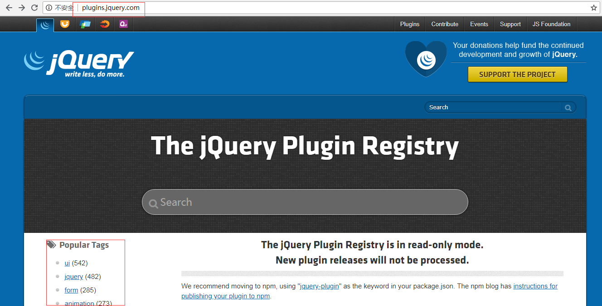
插件
插件从哪儿找？

Slide 4
插件
常用的几款插件
Validation:javascript常用的表单验证插件
jQuery Form:优秀的ajax表单插件
iCheck:单选框、复选框
为什么要编写插件
是给已有的一系列方法或函数做一个封装，以便在其他地方重复使用，方便后期维护和提高开发效率

Slide 5
插件
插件的分类
1. 封装对象方法的插件（对$.fn的扩展，对prototype的扩展）
1. 将对象方法封装起来，用于通过选择器获取的jQuery对象进行操作，是最常见的一种插件
2. 据不完全统计，95%以上用的是jQuery插件都是封装对象方法的插件。此类插件可以发挥出jQuery选择器的强大优势
3. jQuery中很多对象方法的插件,例如：parent()、appendTo()等等
2. 封装全局函数的插件
1. 可以将独立的函数加到jQuery命名空间下

Slide 6
插件
编写插件
插件
类级插件
1. 语法： $.add = function(){}
2. 调用方式： $.add();
对象级插件
1. 语法： $.fn.add = function(){}
2. 调用方式： jquery对象.add();

Slide 7
插件
对象级插件
;(function($){ //防止库的冲突
$.fn.rtrim = function(opt){ //对象级插件
return (opt || '').replace(/\s+$/g, '');
}
})(jQuery);
$('body').rtrim(' 同学 ')

Slide 8
插件
类级插件
;(function($){ //防止库的冲突
$.ltrim = function(opt){ //类级插件
return (opt || '').replace(/^\s+/g, '');
};
})(jQuery);
$.trim()

